Slide 1
АССОЦИАЦИЯ ВАРИАНТОВ ГЕНОВ МЕТАБОЛИЧЕСКИХ ПУТЕЙ С АБДОМИНАЛЬНЫМ ОЖИРЕНИЕМ И БИОХИМИЧЕСКИМИ МАРКЕРАМИ: ПОДХОД НА ОСНОВЕ ТАРГЕТНОГО СЕКВЕНИРОВАНИЯ
Бейркдар A.^{1,2}, Иванощук Д.Е.^{1,3}, Михайлова С.В.¹, Каштанова Е.В.³, Полонская Я.В.³, Рагино Ю.И. ³, Шахтшнейдер Е.В.^{1,3}
Федеральное государственное бюджетное научное учреждение Федеральный исследовательский центр Институт цитологии и генетики Сибирского отделения Российской академии наук, Проспект Лаврентьева, 10, 630090, Новосибирск, Россия, bairqdar@bionet.nsc.ru
Федеральное государственное автономное образовательное учреждение высшего образования Новосибирский национальный исследовательский государственный университет, ул. Пирогова, 1, 630090, Новосибирск, Россия
Научно-исследовательский Институт терапии и профилактической медицины – филиал Федерального государственного бюджетного научного учреждения Федеральный исследовательский центр Институт цитологии и генетики Сибирского отделения Российской академии наук, ул. Богаткова 175/1, 630004, Новосибирск, Россия

Slide 2
ИСТОЧНИК ФИНАНСИРОВАНИЯ
Молекулярно-генетические исследования выполнены в рамках темы Государственного задания FWNR-2025-0006

Slide 3
АКТУАЛЬНОСТЬ
Ожирение: это хроническое мультифакторное заболевание, проявляющееся гипертрофией жировой ткани
На территории Сибири наблюдается высокая распространенность абдоминального ожирения (>30%) и метаболического синдрома, являющихся основными факторами риска развития сердечно-сосудистых заболеваний и сахарного диабета 2 типа, у населения в возрастной группе старше 45 лет
Абдоминальное ожирение у лиц молодого возраста (25-44 года) и причины его проявления остаются недостаточно изучены
ИМТ≥30
18.7%
43.9%
ИМТ ≥ 25
РОССТАТ,2022
Население России ≥ 18 лет
ЦЕЛЬ: Анализ вариантов в генах основных метаболических путей формирования абдоминального ожирения
Notes:
По данным многоцентрового (11 регионов РФ) исследования ЭССЕ-РФ (Эпидемиология сердечно-сосудистых заболеваний и их факторов риска в регионах Российской Федерации) с участием 25224 человек в возрасте 25–64 года распространенность ожирения в популяции составляет 29,7%.

Slide 4
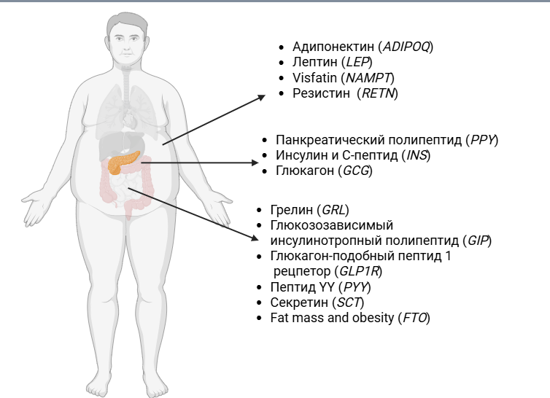
МАТЕРИАЛЫ И МЕТОДЫ
Популяционная выборка жителей г. Новосибирска 25-44 лет 1512 человек (44.4% мужчин, 55.6% женщин), средний возраст 36.15±0.2 лет
Для таргетного секвенирования из основной выборки методом случайных чисел отобраны 227 участника с абдоминальным ожирением (AO+) и 158 без абдоминального ожирения (AO-)
С использованием таргетного высокопроизводительного секвенирования была проанализирована панель из 16 генов (ADIPOQ, RETN, INS, GHRL, GIP, GLP1R, GCG, LEP, PPY, PYY, SCT, FTO, ADRB3, NAMPT, APLN и APLNR)
Исследование одобрено Этическим комитетом НИИТПМ - филиал ИЦиГ СО РАН протокол № 6/2013 от 25.06.2013 г.

Slide 5
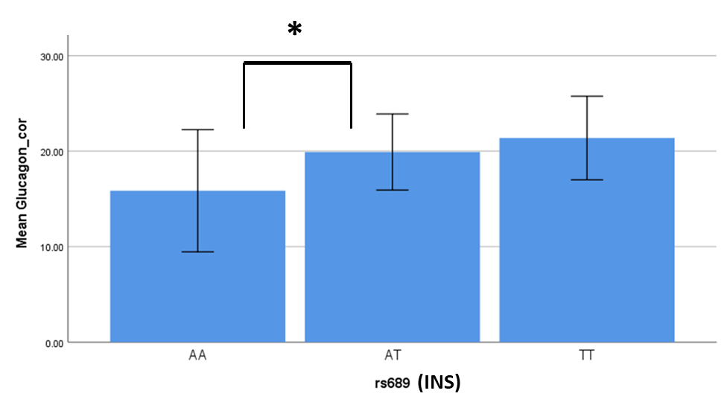
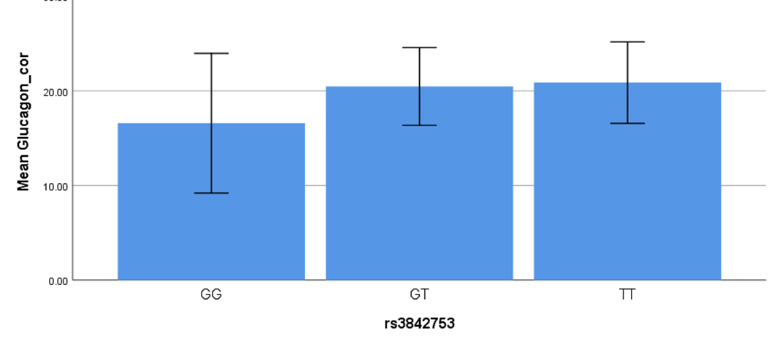
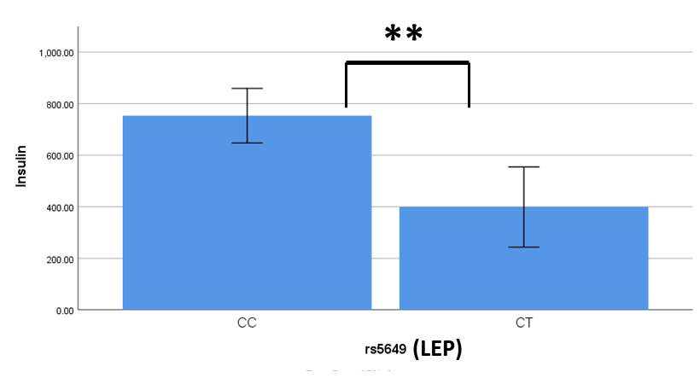
ИЗУЧЕНЫ РЕДКИЕ И РАСПРОСТРАНЕННЫЕ ВАРИАНТЫ В ГЕНАХ У ЛИЦ С АБДОМИНАЛЬНЫМ ОЖИРЕНИЕМ И БЕЗ АБДОМИНАЛЬНОГО ОЖИРЕНИЯ
Обогащение вариантами | Всего вариантов в АО (n = 225) | Всего вариантов в контроле (n = 132) | Нагрузка в АО (на 1 чел.) | Нагрузка в контроле | p-значение
По типу варианта
Missense | 235 | 141 | 1.044 | 1.068 | 0.835
3'/5' UTR | 13 | 7 | 0.0578 | 0.0530 | 0.834
Intronic | 49 | 22 | 0.2178 | 0.1667 | 0.258
По генам
LEP | 5 | 0 | 0.0222 | 0.0000 | 0.031*
NAMPT | 3 | 6 | 0.0133 | 0.0455 | 0.043*
ADIPOQ | 7 | 7 | 0.0311 | 0.0530 | 0.324
ADRB3 | 2 | 1 | 0.0089 | 0.0076 | 0.877
APLN | 6 | 1 | 0.0267 | 0.0076 | 0.218
APLNR | 5 | 1 | 0.0222 | 0.0076 | 0.286
FTO | 15 | 11 | 0.0667 | 0.0833 | 0.606
GLP1R | 22 | 14 | 0.0978 | 0.1061 | 0.783
INS | 5 | 1 | 0.0222 | 0.0076 | 0.286
ВЫВОДЫ
Выявлена ассоциация ряда вариантов в генах LEP, GCG, INS с уровнями гормонов, связанных с развитием абдоминального ожирения
Ассоциация распространённых вариантов в генах инсулина и лептина с уровнями глюкагона и лептина

